Slide 1
Báo Cáo Đồ Án

Slide 2

Tên Đồ Án
Vietnamese :
Quản Lý Siêu Thị
English :
Software Management

Slide 3
NỘI DUNG
Giới thiệu nhóm
Giới thiệu Đồ Án
Chi tiết Đồ Án
Phần Code
Phần Demo

Slide 4
1.
Giới Thiệu Nhóm

Slide 5
18521499 - Phạm Ngọc Anh Tín
18521557 - Phạm Quốc Trung
18521313 - Đỗ Ngọc Quý

Slide 6
Giới Thiệu Đồ Án
Problem :
Vấn đề Quản Lý hiện nay vẫn gây đau đầu cho nhiều người . Vậy, làm sao để giải quyết??

Slide 7

Giới Thiệu Đồ Án
Quản Lý mặt hàng, sản phẩm
Quản Lý nhân viên
Doanh thu
Nhiều vấn đề khác …

Slide 8
HƯỚNG GIẢI QUYẾT
Quản lí thông qua công cụ hỗ trợ
thuận lợi
Nhanh, tiện lợi, tiết kiệm thời gian
Có thể quản lí ở bất cứ đâu có kết nối mạng
Quản lý linh hoạt
Hạn chế
Có thể có sai sót
Nhiều bất cập
Quản lí trực tiếp
thuận lợi
Biết được thông tin chính xác
Ít sai sót
Hạn chế
Tốn nhiều thời gian
Tốn công sức
Phù hợp với các cửa hàng nhỏ
Phải có công cụ hỗ trợ

Slide 9

Nội Dung Đồ Án
Giao diện
Ứng dụng
Các Phần mềm hỗ trợ

Slide 10
Ý TƯỞNG
TÀI LIỆU THAM KHẢO
Do nhu cầu cần quản lý các Siêu thị cách nhanh chóng, hiệu quả
Các source code về quản lí cửa hàng, siêu thị….

Slide 11
Tiến Trình Thực Hiện
first
second
last
Tham khảo và chọn đồ án
Code và chỉnh sửa
Demo sản phẩm

Slide 12
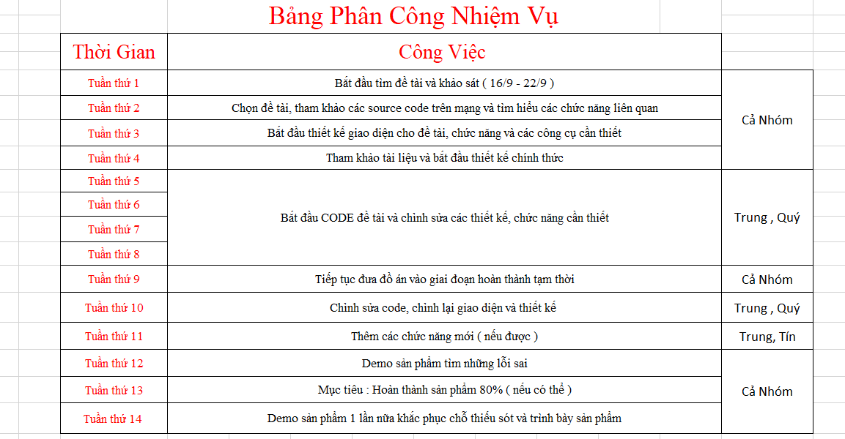
CHI TIẾT TIẾN TRÌNH

Slide 13
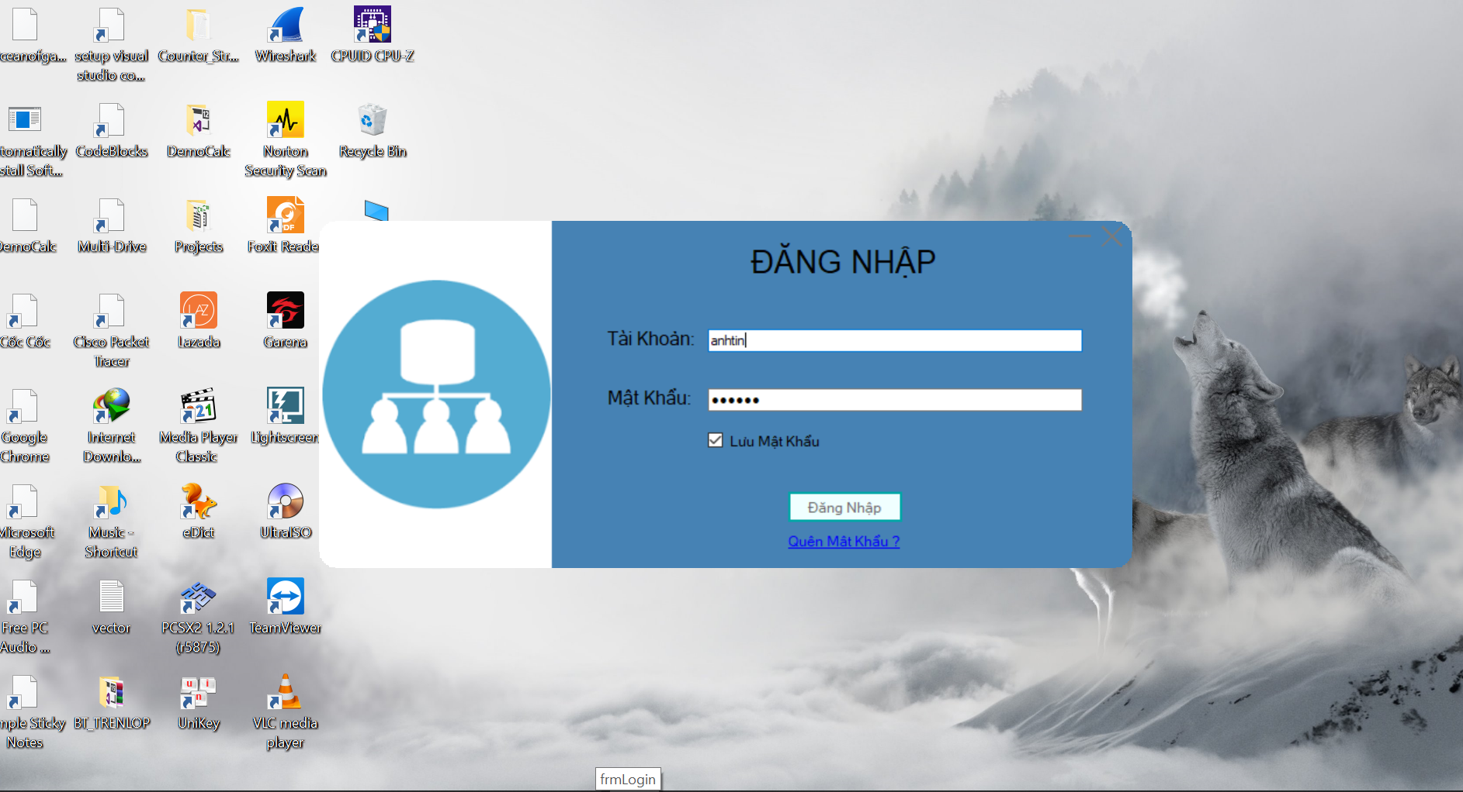
THIẾT KẾ GIAO DIỆN
Place your screenshot here
Giao diện đăng nhập

Slide 14
GIAO DIỆN CHÍNH
Các tác vụ bao gồm :
Phần đăng nhập
Lưu mật khẩu
Báo lỗi khi sai tài khoản hoặc mật khẩu
Quên mật khẩu ( Bổ sung nếu có )

Slide 15
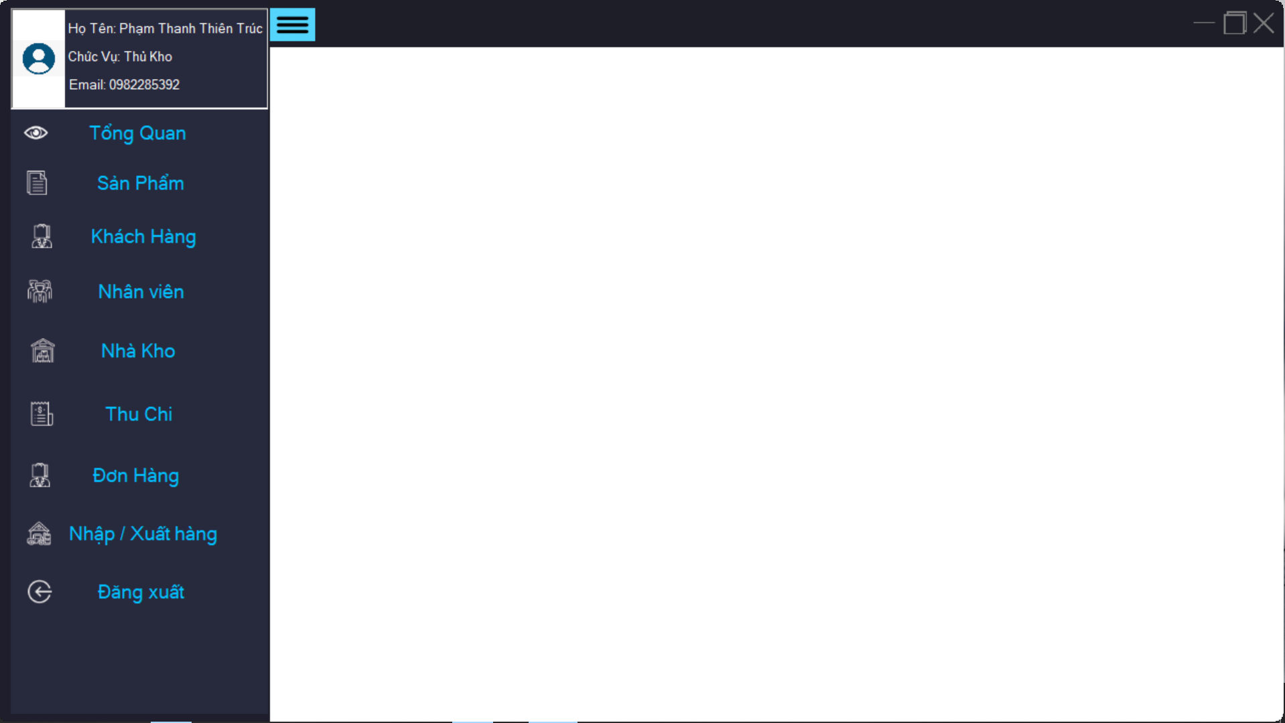
THIẾT KẾ GIAO DIỆN
Place your screenshot here
Giao diện chính
Thanh chức năng

Slide 16
GIAO DIỆN CHÍNH
Phần thông tin của User
Phân quyền sử dụng button
Các button chức năng
Phần đăng xuất

Slide 17
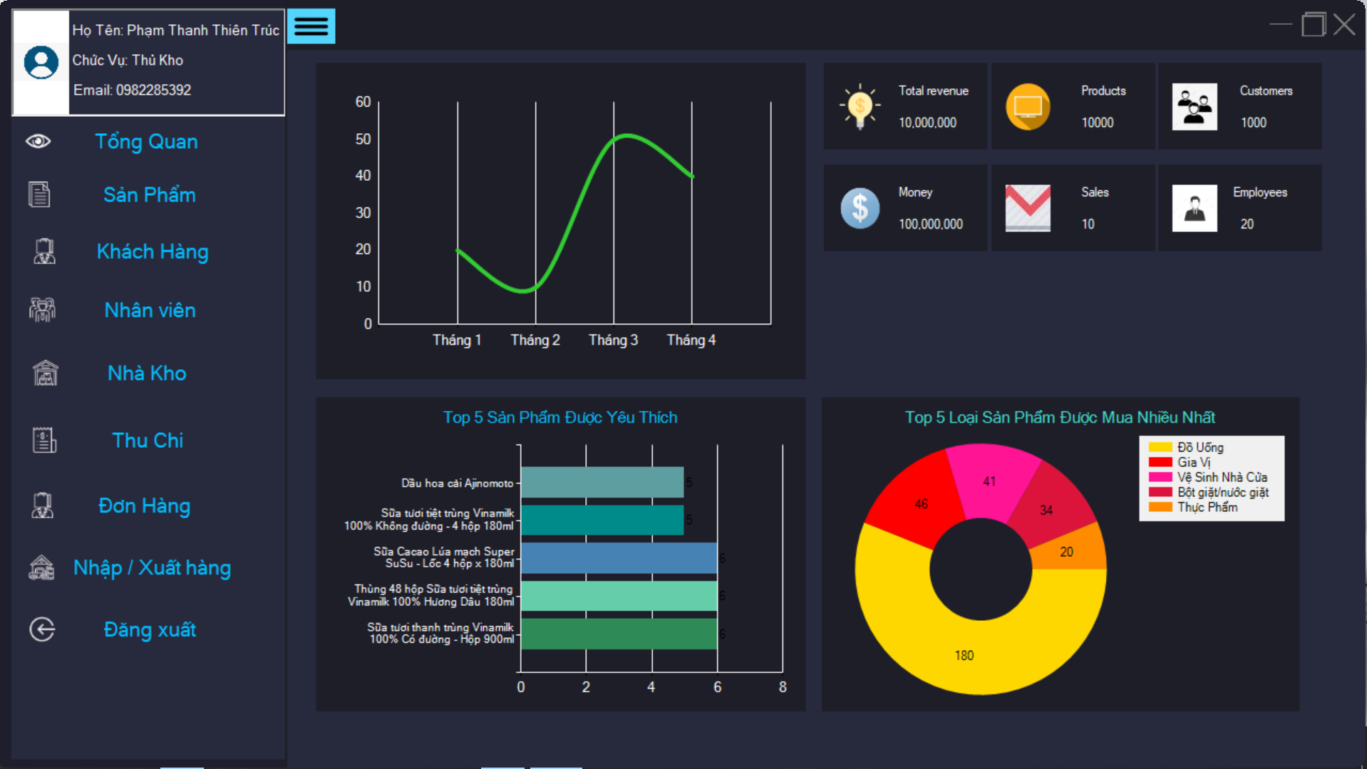
THIẾT KẾ GIAO DIỆN
Place your screenshot here
Phần Tổng Quan

Slide 18
Phần Tổng Quan
Các tác vụ bao gồm :
Các biểu đồ thể hiện giá trị
Tóm gọn thông tin khái quát
Có thể cập nhật được giá trị thay đổi

Slide 19
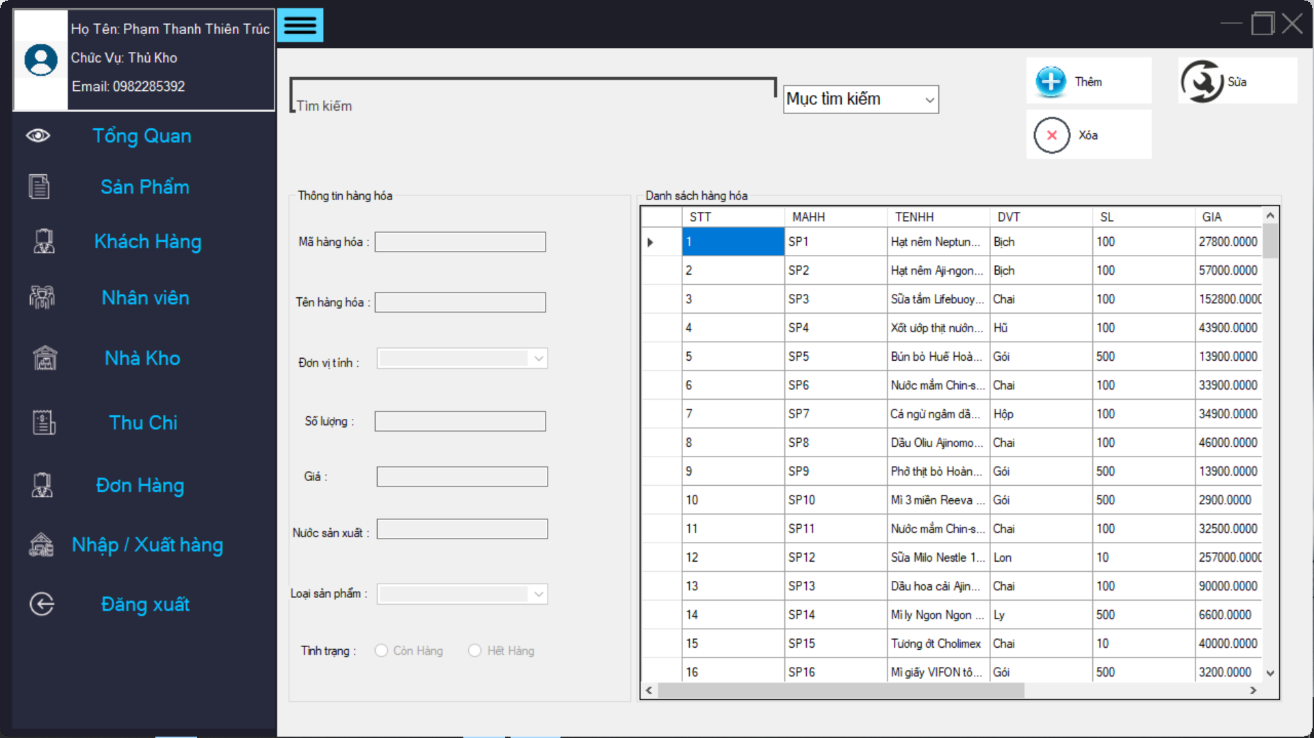
CÁC GIAO DIỆN CHỨC NĂNG
Place your screenshot here
Giao diện hàng hóa gồm :
Button thêm
Button sửa
Button xóa
Mục tìm kiếm
Search bar
Bảng thông tin
Danh sách hàng hóa
Các button khác….

Slide 20
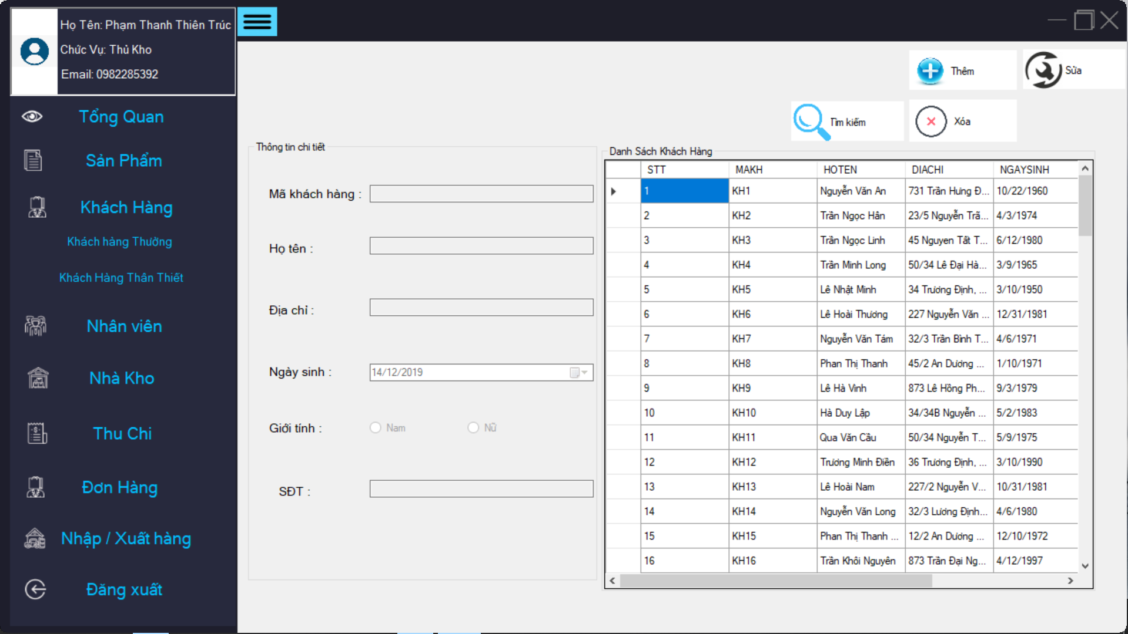
CÁC GIAO DIỆN CHỨC NĂNG
Place your screenshot here

Slide 21
Các chức năng
Khi thực hiện click button Tìm kiếm :
Khung tìm kiếm hiện ra
Danh mục tìm kiếm xuất hiện

Slide 22
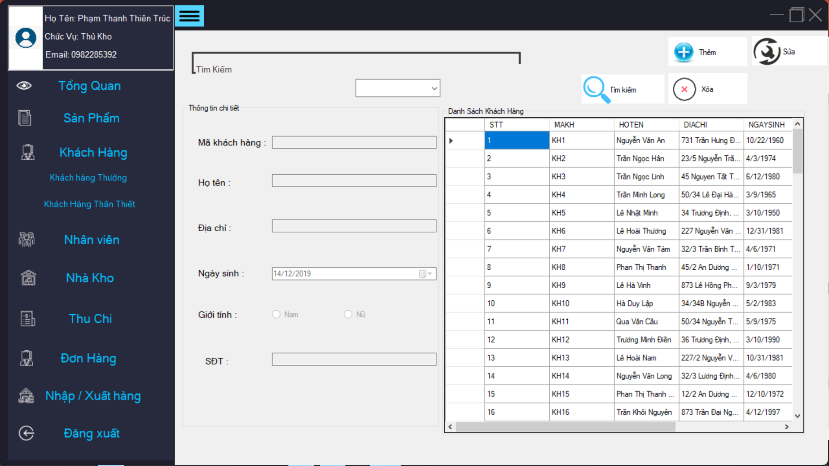
Place your screenshot here

Slide 23
Chức năng chính
Tìm kiếm theo danh mục
Thêm ( new form )
Hiện thông tin, sửa, xóa
Các message box yêu cầu người dùng lựa chọn

Slide 24
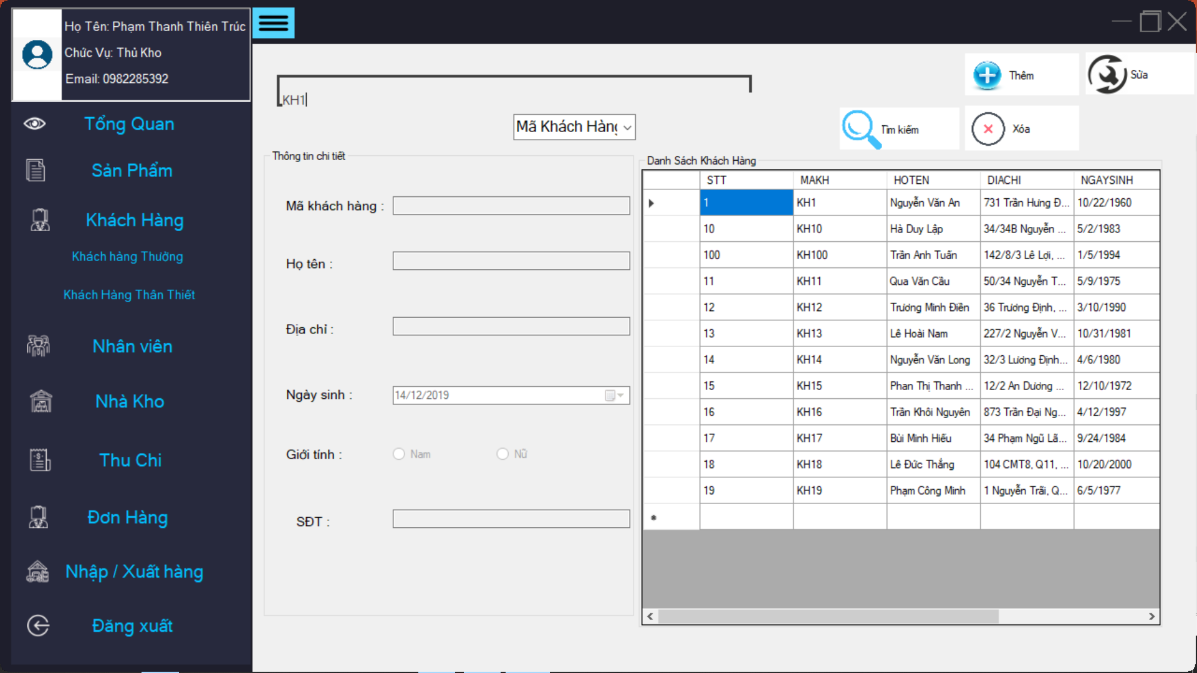
Tìm kiếm
Theo mã
họ tên ( với khách hàng, nhân viên )
SĐT (nếu có)
Tên sản phẩm …..
Place your screenshot here

Slide 25
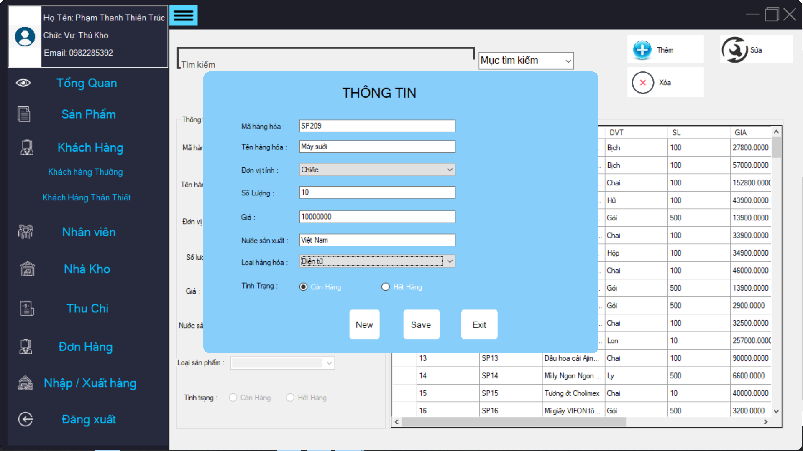
Thêm (Add)
Place your screenshot here

Slide 26
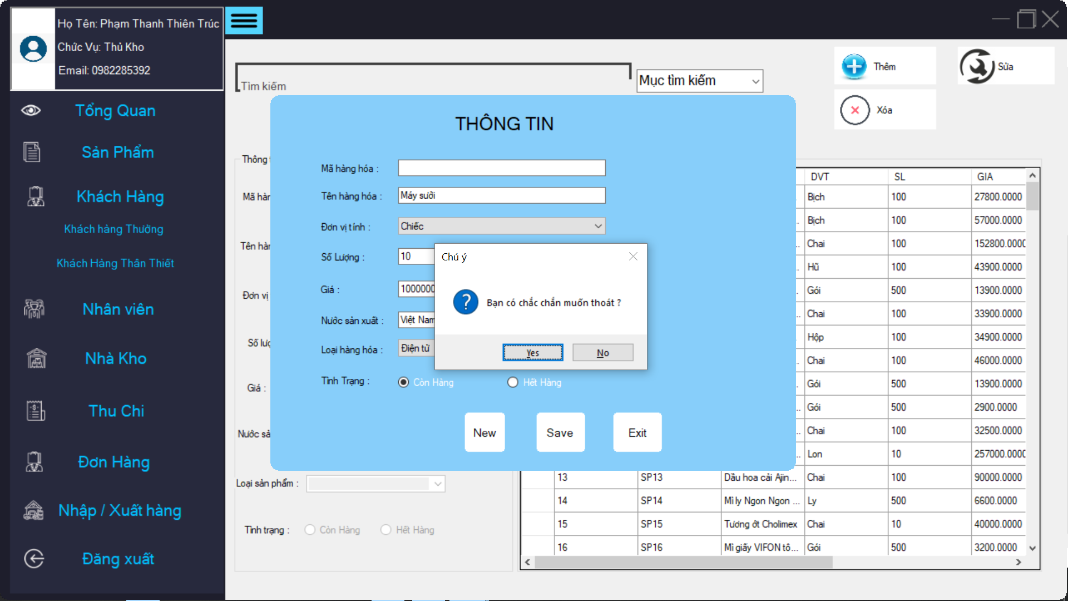
Button Exit
( thoát )
Place your screenshot here

Slide 27
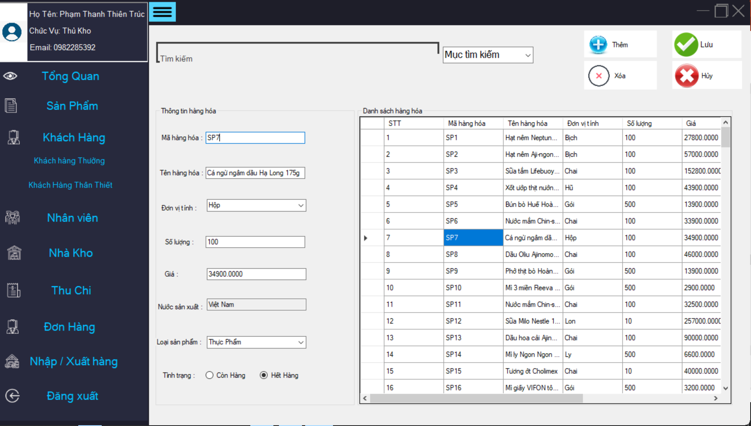
Button Update
( sửa )
Place your screenshot here

Slide 28
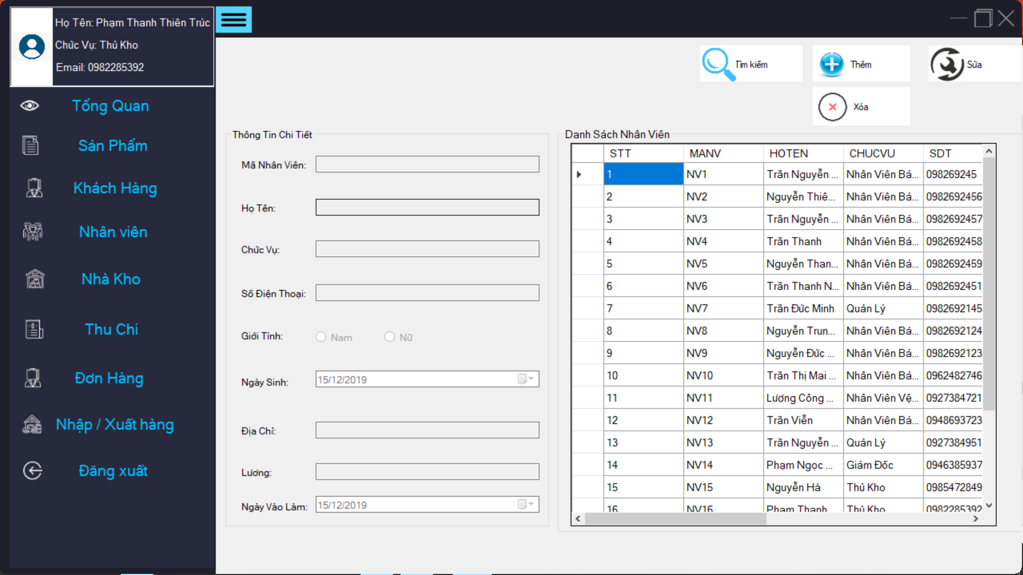
CÁC GIAO DIỆN CHỨC NĂNG
Place your screenshot here

Slide 29
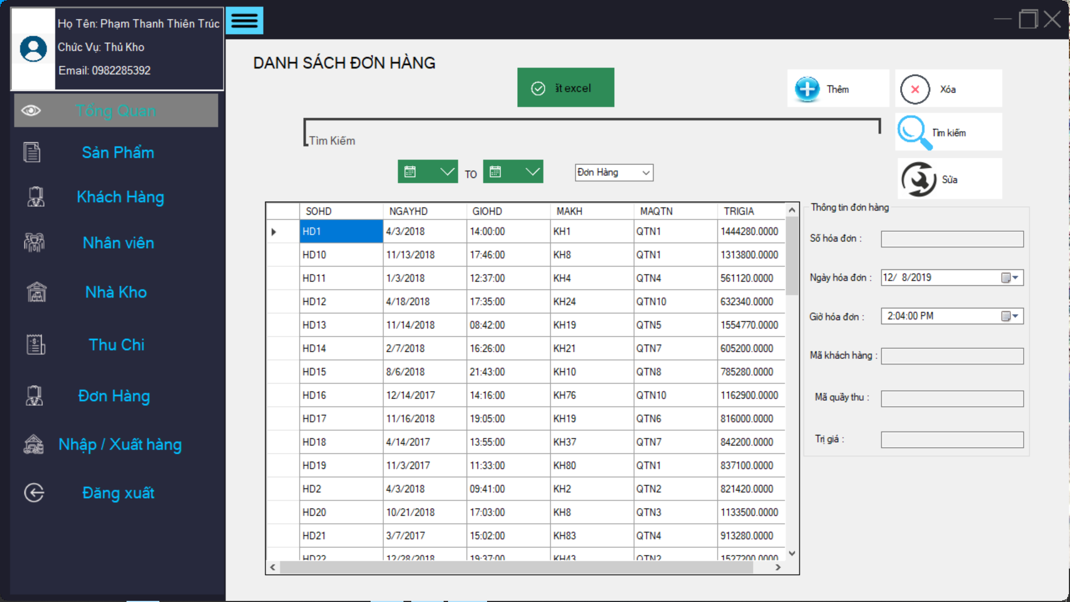
CÁC GIAO DIỆN CHỨC NĂNG
Place your screenshot here

Slide 30
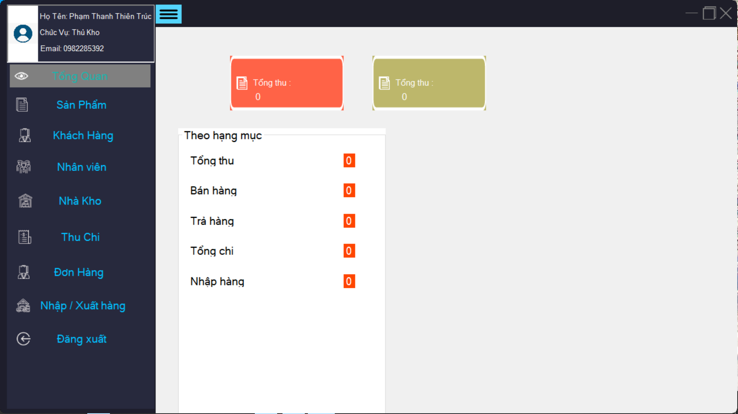
CÁC GIAO DIỆN CHỨC NĂNG
Place your screenshot here

Slide 31
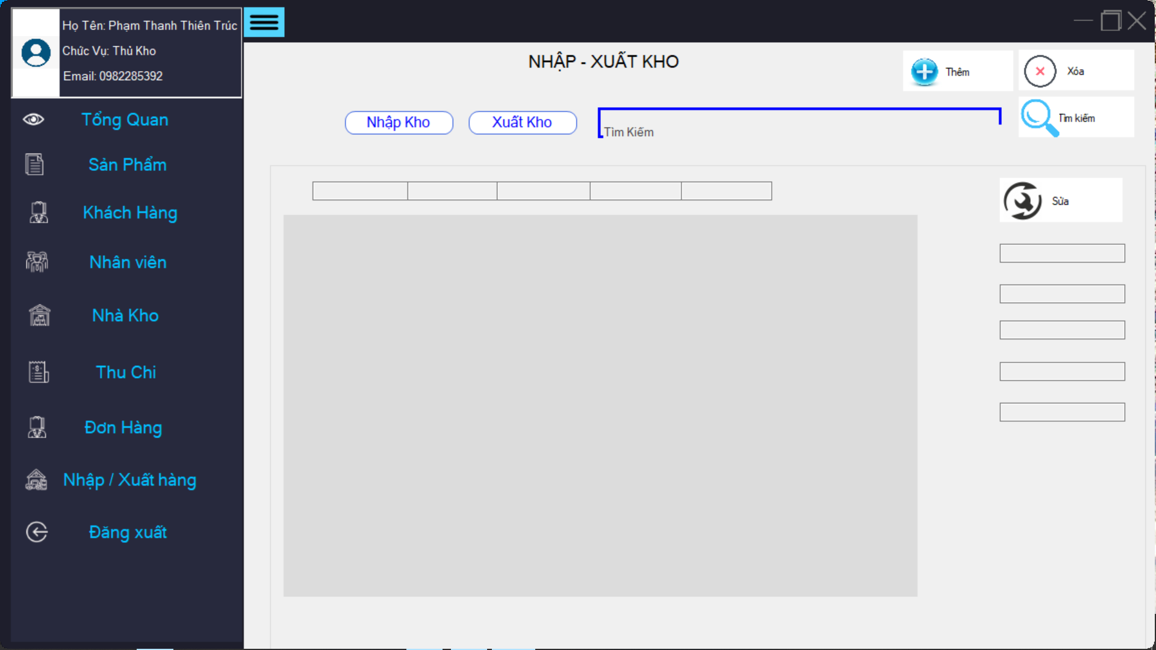
CÁC GIAO DIỆN CHỨC NĂNG
Place your screenshot here

Slide 32
TÀI LIỆU THAM KHẢO
Do nhu cầu cần quản lý các Siêu thị cách nhanh chóng, hiệu quả
Các source code về quản lí cửa hàng, siêu thị….

Slide 33

THANKS!
Any questions?

Slide 34
EXTRA GRAPHICS

Slide 35
SlidesCarnival icons are editable shapes.
This means that you can:
Resize them without losing quality.
Change line color, width and style.
Isn’t that nice? :)
Examples:

Slide 36
😉
Now you can use any emoji as an icon!
And of course it resizes without losing quality and you can change the color.
How? Follow Google instructions https://twitter.com/googledocs/status/730087240156643328
✋👆👉👍👤👦👧👨👩👪💃🏃💑❤😂😉😋😒😭👶😸🐟🍒🍔💣📌📖🔨🎃🎈🎨🏈🏰🌏🔌🔑 and many more...

Slide 37

Free templates for all your presentation needs
For PowerPoint and Google Slides
100% free for personal or commercial use
Ready to use, professional and customizable
Blow your audience away with attractive visuals

